Slide 1
Câmera Virtual
Gilzamir Gomes

Slide 2
Tipos de Transformações no Processo de Formação da Imagem em Computação Gráfica
Transformações entre Sistemas de Coordenadas 3D
Transformações de projeção das coordenadas 3D em coordenadas de imagens 2D
Transformações entre representação 2D padronizada e possíveis escolhas de representação na imagem digital produzida.

Slide 3
Caracterização de Câmera Virtual
Parâmetros extrínsecos
Objeto localizado e orientado em relação ao mundo virtual.
Parâmetros de projeção que indicam a formação da imagem por meio de projeção no plano da câmera.
Exemplo: Posição da câmera:
Parâmetros internos à câmera (intrínsecos)
Internos à câmera que determinam como a imagem digital é produzida e definida.

Slide 4
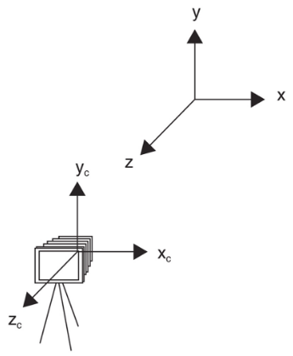
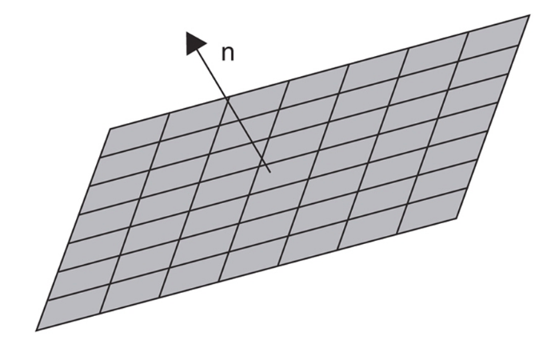
Caracterização da Câmera Virtual
Câmera possui posição e orientação.

Slide 5
Caracterização da Câmera Virtual
Câmera possui posição e orientação.
UP

Slide 6
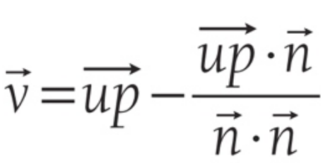

Caracterização da Câmera Virtual
Câmera possui posição e orientação.
UP
v

Slide 7

Caracterização da Câmera Virtual
Câmera possui posição e orientação.
UP
v
u

Slide 8
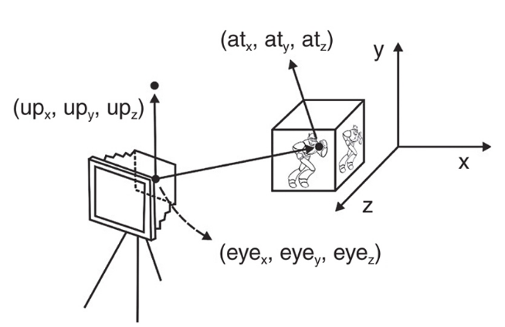
Interface amigável para definição da câmera

Slide 9
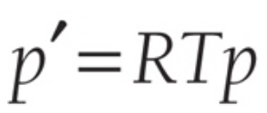
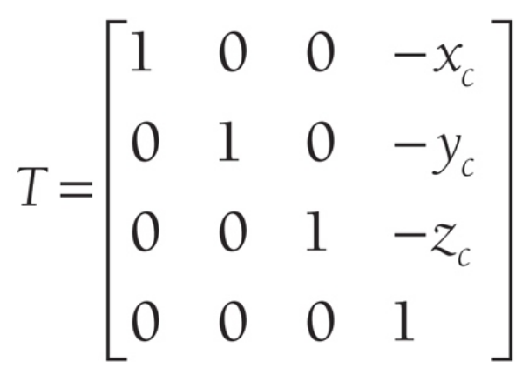
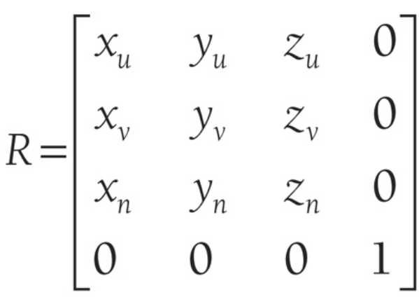
Sistema de Coordenadas da Câmera

Slide 10
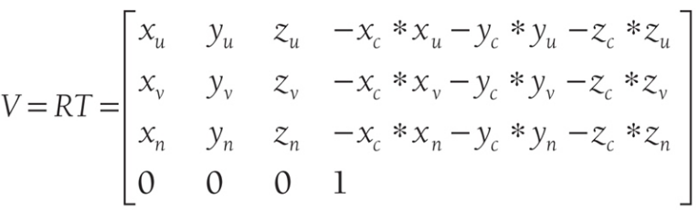
Sistema de Coordenadas da Câmera

Slide 11
Projeção
Projeção Paralela
Projeção Perspectiva

Slide 12
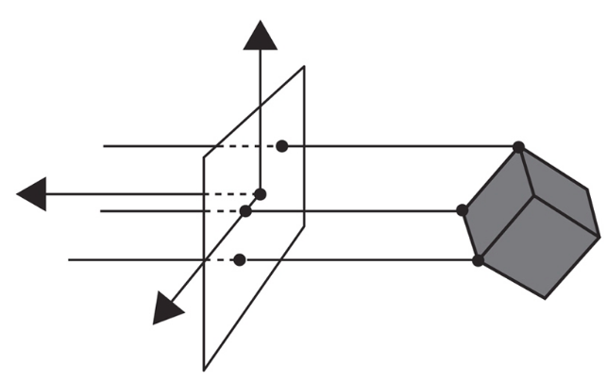
Projeção Paralela

Slide 13
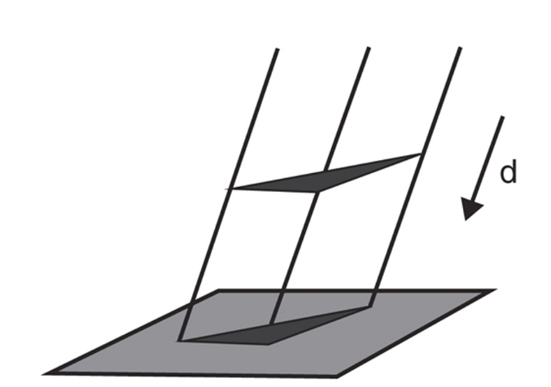
Projeção Paralela

Slide 14
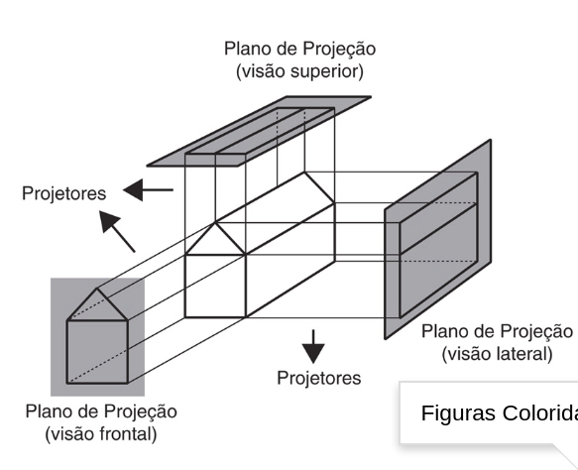
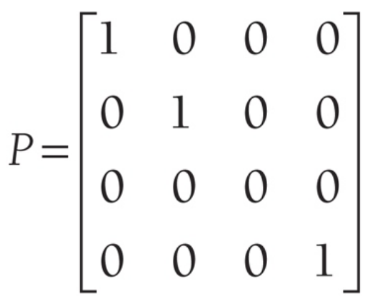
Projeção Paralela Ortográfica

Slide 15
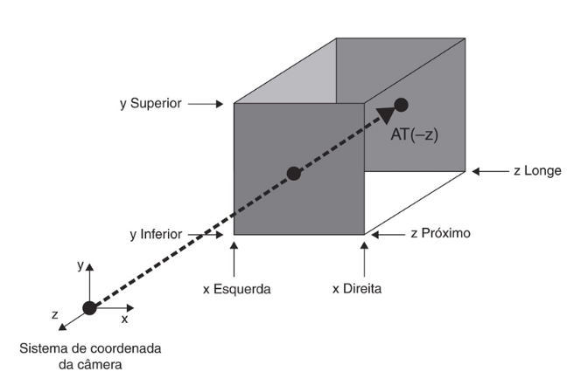
Volume de Visualização - Projeção Ortográfica

Slide 16
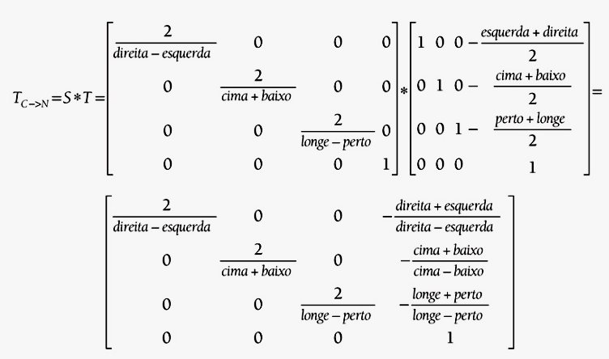
Volume de Visualização - Projeção Ortográfica

Slide 17
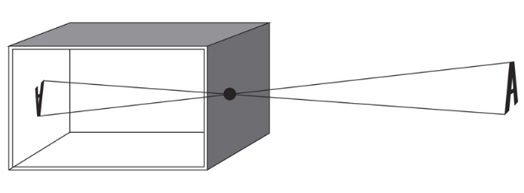
Projeção Perspectiva

Slide 18
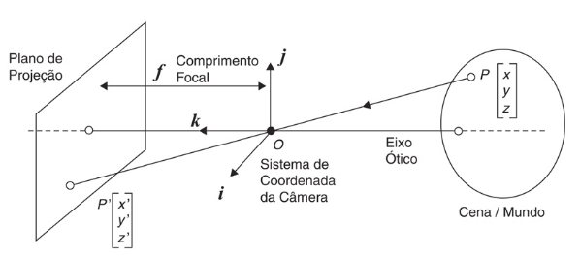
Projeção Perspectiva

Slide 19
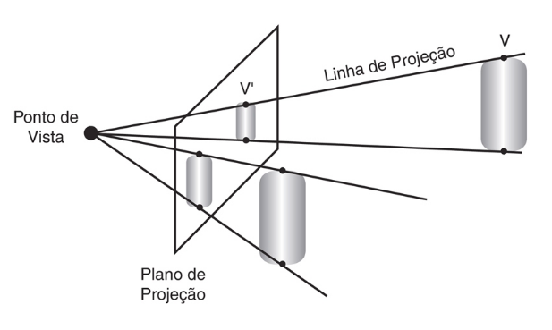
Projeção Perspectiva

Slide 20
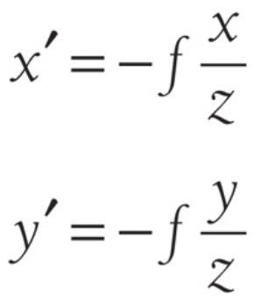
Projeção Perspectiva

Slide 21
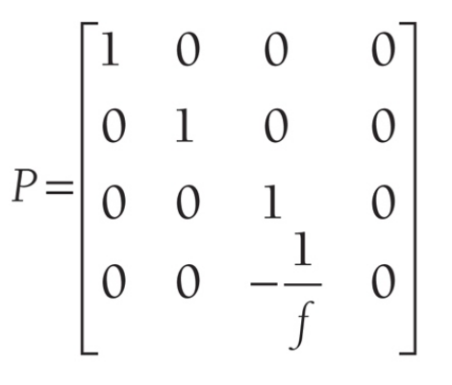
Projeção Perspectiva

Slide 22
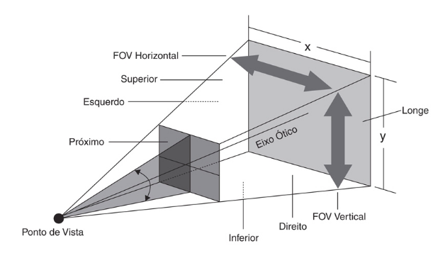
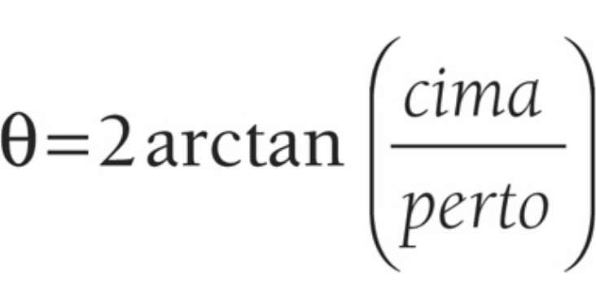
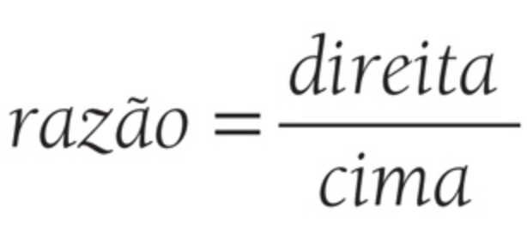
Volume de Visualização Simétrico da Projeção Perspectiva

Slide 23
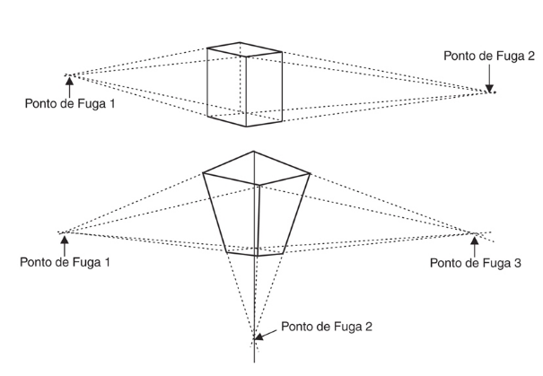
Pontos de Fuga da Projeção Perspectiva

Slide 24
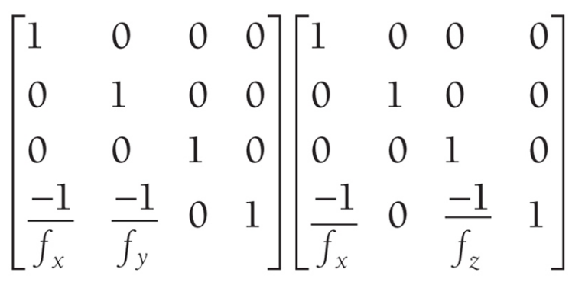
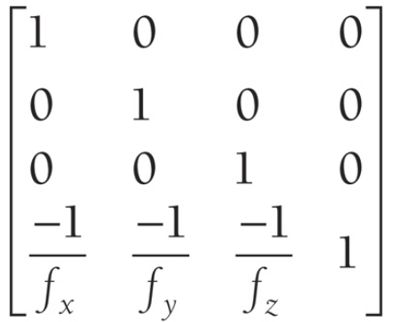
Pontos de Fuga da Projeção Perspectiva

Slide 25
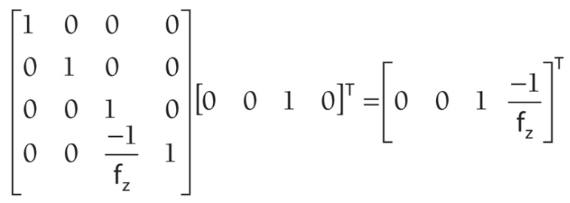
Localização de um Ponto de Fuga sobre Z

Slide 26
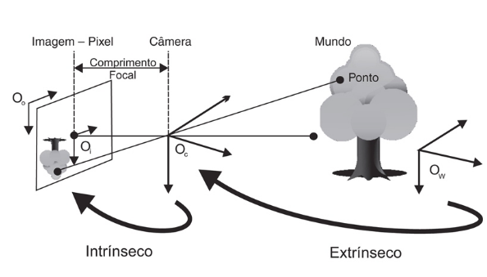
Parâmetros Intrínsecos da Câmera

Slide 27
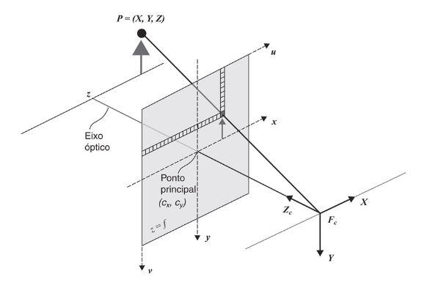
Parâmetros Intrínsecos da Câmera

Slide 28
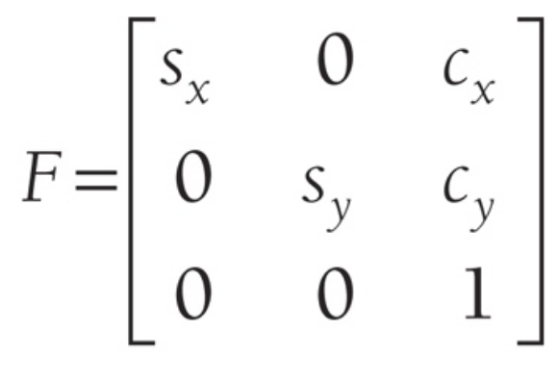
Parâmetros Intrínsecos da Câmera

Slide 29
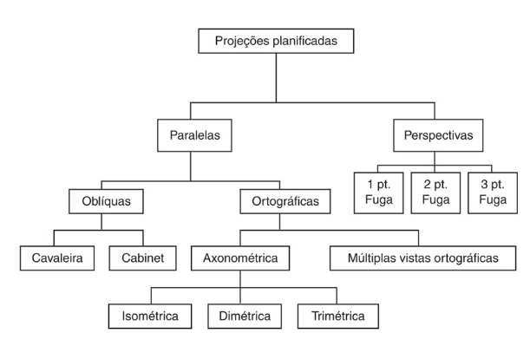
Classificação das Projeções

Slide 30
Prática
Diversos aspectos desta aula podem ser vistos a partir do exemplo cap2_ex4 do repositório de exemplos PGP.

